Slide 1
SMCE SangMyeong Coding Education
Week 9 < Multi Dimension Array , Structure type >
2023.1.25.

Slide 2
SangMyeong Coding Education
2D Array
0 | 1 | 2 | 3 | 4 | 5 | 6
박태정 | 2018011 | 95 | 98 | 93 | 90 | 100
String, 2D Array
week 9

Slide 3
SangMyeong Coding Education
2D Array
0 | 1 | 2 | 3 | 4 | 5 | 6
박태정 | 2018011 | 95 | 98 | 93 | 90 | 100
강철수 | .. | .. | .. | .. | .. | ..
임명진 | .. | .. | .. | .. | .. | …
나영희 | .. | .. | .. | .. | .. | ..
오진만 | .. | .. | .. | . | .. | .
… | .. | .. | .. | .. | .. | ..
String, 2D Array
week 9

Slide 4
SangMyeong Coding Education
2D Array
열
2차원
0 | 1 | 2 | 3 | 4 | 5 | 6
박태정 | 2018011 | 95 | 98 | 93 | 90 | 100
강철수 | .. | .. | .. | .. | .. | ..
임명진 | .. | .. | .. | .. | .. | …
나영희 | .. | .. | .. | .. | .. | ..
오진만 | .. | .. | .. | . | .. | .
… | .. | .. | .. | .. | .. | ..
행
String, 2D Array
week 9

Slide 5
SangMyeong Coding Education
2D Array
열
2차원
 | 0 | 1 | 2 | 3 | .. | .. | M-1
0 | 박태정 (0,0) | 2018011 (0,1) | 95 (0,2) | 98 (0,3) | 93 … | 90 .. | 100 …(0,m)
1 | 강철수 (1,0) | .. | .. | .. | .. | .. | ..
2 | 임명진 (2,0) | .. | .. | .. | .. | .. | …
.. | 나영희 (3,0) | .. | .. | .. | .. | .. | ..
.. | 오진만 (4,0) | .. | .. | .. | . | .. | .
N-1 | … (n,0) | .. | .. | .. | .. | .. | .. (n,m)
행
String, 2D Array
week 9

Slide 6
SangMyeong Coding Education
3D Array
0 | 1 | 2 | 3 | 4 | 5 | 6
박태정 (0,0) | 2018011 (0,1) | 95 (0,2) | 98 (0,3) | 93 … | 90 .. | 100 …(0,m)
강철수 (1,0) | .. | .. | .. | .. | .. | ..
임명진 (2,0) | .. | .. | .. | .. | .. | …
나영희 (3,0) | .. | .. | .. | .. | .. | ..
오진만 (4,0) | .. | .. | .. | . | .. | .
… (n,0) | .. | .. | .. | .. | .. | .. (n,m)
0 | 1 | 2 | 3 | 4 | 5 | 6
박태정 (0,0) | 2018011 (0,1) | 95 (0,2) | 98 (0,3) | 93 … | 90 .. | 100 …(0,m)
강철수 (1,0) | .. | .. | .. | .. | .. | ..
임명진 (2,0) | .. | .. | .. | .. | .. | …
나영희 (3,0) | .. | .. | .. | .. | .. | ..
오진만 (4,0) | .. | .. | .. | . | .. | .
… (n,0) | .. | .. | .. | .. | .. | .. (n,m)
0 | 1 | 2 | 3 | 4 | 5 | 6
박태정 (0,0) | 2018011 (0,1) | 95 (0,2) | 98 (0,3) | 93 … | 90 .. | 100 …(0,m)
강철수 (1,0) | .. | .. | .. | .. | .. | ..
임명진 (2,0) | .. | .. | .. | .. | .. | …
나영희 (3,0) | .. | .. | .. | .. | .. | ..
오진만 (4,0) | .. | .. | .. | . | .. | .
… (n,0) | .. | .. | .. | .. | .. | .. (n,m)
0 | 1 | 2 | 3 | 4 | 5 | 6
박태정 (0,0) | 2018011 (0,1) | 95 (0,2) | 98 (0,3) | 93 … | 90 .. | 100 …(0,m)
강철수 (1,0) | .. | .. | .. | .. | .. | ..
임명진 (2,0) | .. | .. | .. | .. | .. | …
나영희 (3,0) | .. | .. | .. | .. | .. | ..
오진만 (4,0) | .. | .. | .. | . | .. | .
… (n,0) | .. | .. | .. | .. | .. | .. (n,m)
행
열
String, 2D Array
week 9

Slide 7
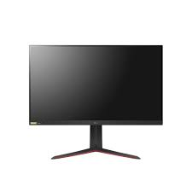
SangMyeong Coding Education
3D Array
RGB | RGB | RGB | RGB
RGB | RGB | RGB | RGB
RGB | RGB | RGB | RGB
RGB | RGB | RGB | RGB
String, 2D Array
week 9

Slide 8
SangMyeong Coding Education
3D Array
B | B | B | B
RGB | RGB | RGB | B
RGB | RGB | RGB | B
RGB | RGB | RGB | B
G | G | G | G
RGB | RGB | RGB | RG
RGB | RGB | RGB | RG
RGB | RGB | RGB | RG
R = 54 | R | R | R
R = 34 | R | R | R
R = 23 | R | R | R
R | R | R | R
String, 2D Array
week 9

Slide 9
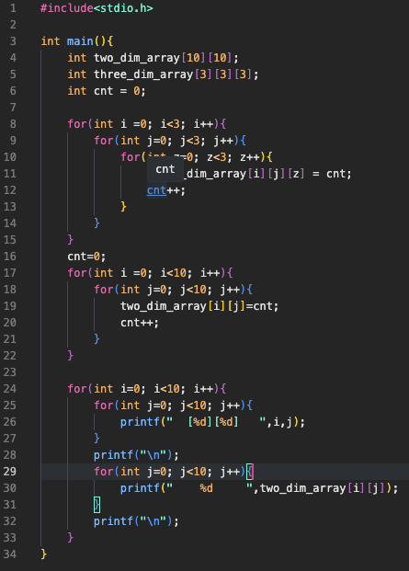
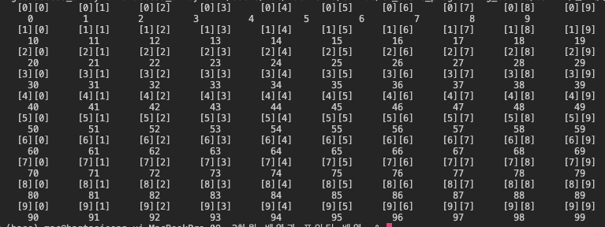
SangMyeong Coding Education
2D array
String, 2D Array
week 9

Slide 10
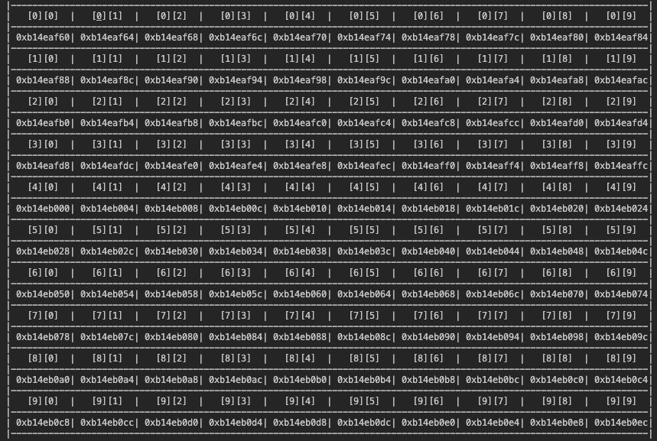
SangMyeong Coding Education
2D array
String, 2D Array
week 9

Slide 11
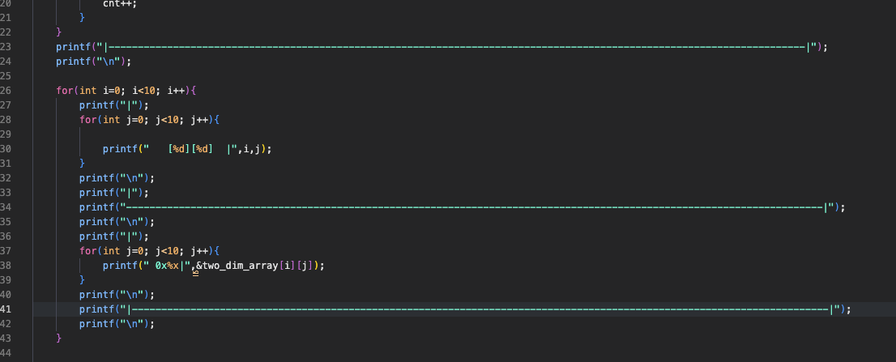
SangMyeong Coding Education
2D array
String, 2D Array
week 9

Slide 12
SangMyeong Coding Education
2D array
String, 2D Array
week 9

Slide 13
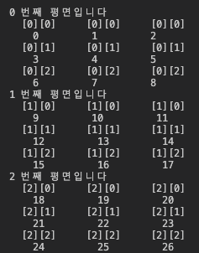
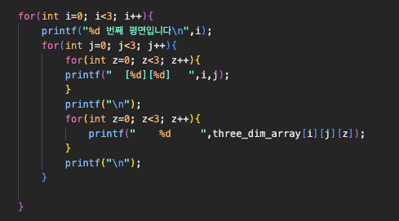
SangMyeong Coding Education
3D array
String, 2D Array
week 9

Slide 14
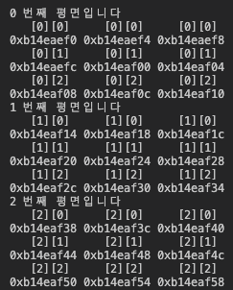
SangMyeong Coding Education
3D array
String, 2D Array
week 9

Slide 15
SangMyeong Coding Education
Structure Type
0 | 1 | 2 | 3 | 4 | 5 | 6
박태정 (0,0) | 2018011 (0,1) | 95 (0,2) | 98 (0,3) | 93 … | 90 .. | 100 …(0,m)
강철수 (1,0) | .. | .. | .. | .. | .. | ..
임명진 (2,0) | .. | .. | .. | .. | .. | …
나영희 (3,0) | .. | .. | .. | .. | .. | ..
오진만 (4,0) | .. | .. | .. | . | .. | .
… (n,0) | .. | .. | .. | .. | .. | .. (n,m)
String, 2D Array
week 9

Slide 16
SangMyeong Coding Education
Structure Type
시험점수
이름 : 박태정
학년 : 6학년
학번 : 00000
국어 : 00
수학 : 00
영어 : 00
과학 : 00
이름 : 배준석
학년 : 6학년
학번 : 00000
국어 : 00
수학 : 00
영어 : 00
과학 : 00
이름 : 김한성
학년 : 6학년
학번 : 00000
국어 : 00
수학 : 00
영어 : 00
과학 : 00
String, 2D Array
week 9

Slide 17
SangMyeong Coding Education
Structure Type
0 | 1 | 2 | 3 | 4 | 5 | 6
박태정 (0,0) | 2018011 (0,1) | 95 (0,2) | 98 (0,3) | 93 … | 90 .. | 100 …(0,m)
강철수 (1,0) | .. | .. | .. | .. | .. | ..
임명진 (2,0) | .. | .. | .. | .. | .. | …
나영희 (3,0) | .. | .. | .. | .. | .. | ..
오진만 (4,0) | .. | .. | .. | . | .. | .
… (n,0) | .. | .. | .. | .. | .. | .. (n,m)
String, 2D Array
week 9

Slide 18
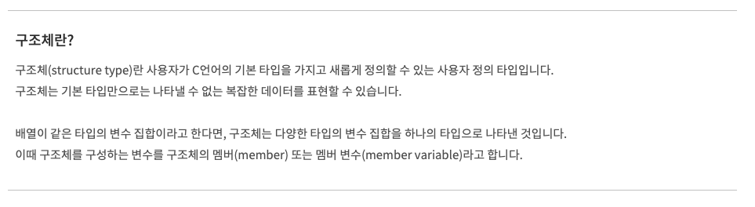
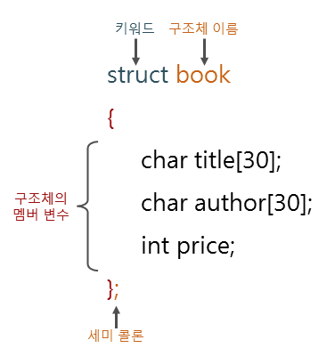
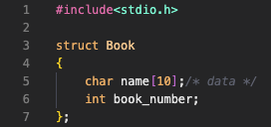
SangMyeong Coding Education
Structure Type
String, 2D Array
week 9

Slide 19
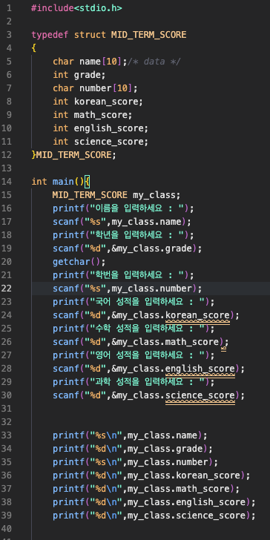
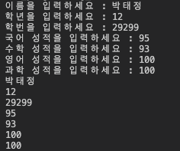
SangMyeong Coding Education
Structure Type
String, 2D Array
week 9

